Slide 1
Flow Method Thesis
Ahmad Mustofa
5116201054

Slide 2
Flow Chart
Start
Kebutuhan Fungsional
Praproses
Pembobotan Term
Unik per dokumen SKPL. Sementara manual extraction, penelitian kedepan bisa ditambah autoextraction
Preprocessing dilakukan secara terpisah berdasarkan grup dokumen SKPL
Dalam proses ini sementara yang dipakai hanya TF-iDF. Thesaurus bisa ditambahkan pada penelitian selanjutnya
End
Kelas
(Noise / Not)
Klasifikasi
Ekstraksi fitur
Ekstraksi fitur statistik dari masing-masing kebutuhan dalam setiap dokumen SKPL

Slide 3
Pengumpulan dan Pelabelan Data
Studi Literarur
Praproses Data
Penyiapan Fitur
Penyusunan Laporan Penelitian
Pengujian dan Analisis
Penyusunan Model Klasifikasi

Slide 4
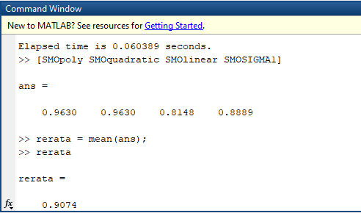
Hasil Sementara
Data : 27 kebutuhan fungsional, 22 non noise, 5 noise
Klasifikasi menggunakan SVM metode SMO:
Akurasi terbaik didapat saat menggunakan kernel quadratic yaitu sebesar 96.3 %. Dengan rerata akurasi semua kernel sebesar 90.74%.

Slide 5
Terima Kasih

